Slide 1

实验九 负反馈放大器

Slide 2

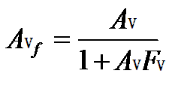
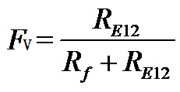
一、实验目的：
分析电压串联负反馈对放大器性能的影响
1. 稳定放大倍数
2. 增加输入电阻 Rif =（1+AvFv）Ri
3. 降低输出电阻 Rof = Ro /（1+AvoFv）
4. 减小非线性失真； 5.展宽通频带
掌握负反馈放大器性能指标的测试方法

Slide 3
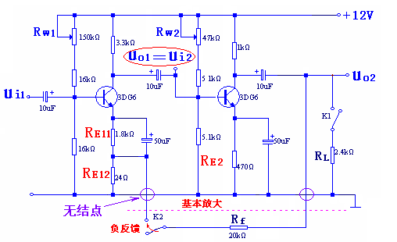
二、实验电路
通过一定的方式将放大器的输出信号（电压或电流），回送到输入端，称之为反馈。
开关K1.2打开，构成基本放大器（空载状态）。
开关K2 闭合，构成级间电压串联负反馈放大器（空载状态） 。
1.电压串联负反馈
2.电压并联负反馈
3.电流串联负反馈
4.电流并联负反馈
反馈信号：
从uo端取为电压，
从Re上取为电流，
接到：
发射极为串联反馈
基极为并联反馈

Slide 4
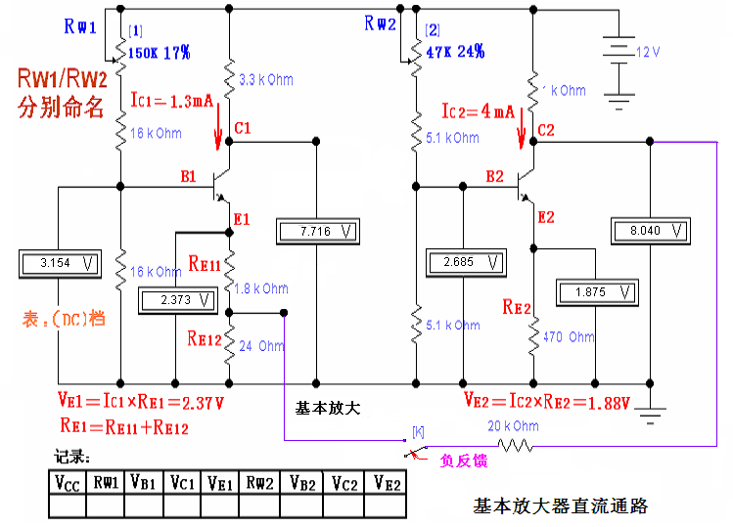
三、 实验内容
1．静态工作点估算及调试

Slide 5
（1）静态工作点估算
根据给定参数:VCC=12V、VBE=0.75V、IC1=1.3mA IC2=4mA、β1=β2=100，估算静态工作点VB1、VC1、VE1和VB2、VC2、VE2的值，RW1和RW2的值。
VE ≈ IC×RE
VB = VE +VBE
VC = VCC－(IC×RC)
RW =〔（VCC－VB）/ IR1〕－Rb1
IR1≈IR2 = VB/Rb2
注意：第二级静态工作点计算方法与第一级相同

Slide 6
(2)静态工作点调试
按照图5-2连接电路，将开关K置下端,构成基本放电路,在交流输入信号（Vi1=0）时，调整各级静态工作点,并测量VB1、VE1、VC1 、VB2、VE2、VC2和RW1、RW2值,并记录在表5－1中。
表5－1:
 | VE1 （V） | VB1 （V） | VC1 （V） | VE2 （V） | VB2 （V） | VC2 （V） | RW1 （Ω） | RW2 （Ω）
估算值
实测值

Slide 7
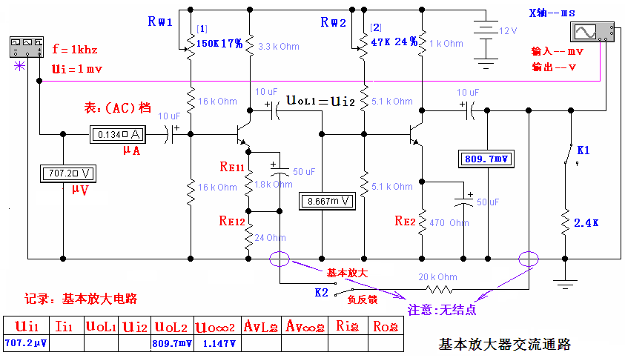

2．基本放大电路动态参数估算及测量
(1）基本放电路动态参数测量电路
K
将K2打开 ,构成基本放电路,输入正弦信号 （f=1kHz Vi1=1mV）
在输出波形不失真的条件下，进行动态测量。

Slide 8
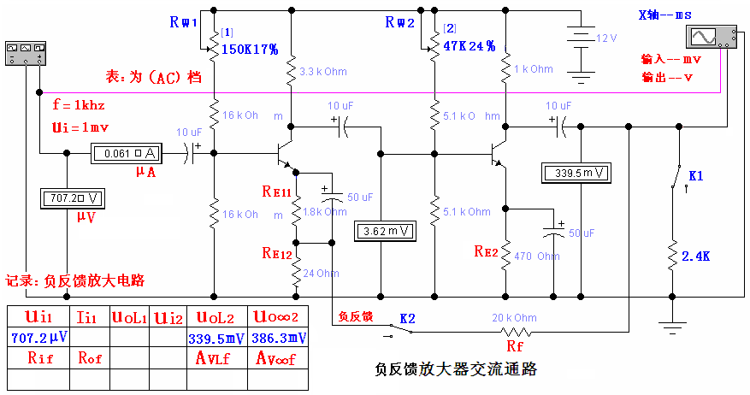
3．负反馈放大电路动态参数估算及测量
（1）负反馈放大电路动态参数估算及测量
将开关K2置上端,构成负反馈放大电路, 输入正弦信号
（f=1kHz Vi1=1mV），在输出波形不失真的条件下，进行动态测量。

Slide 9
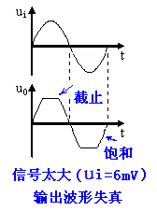
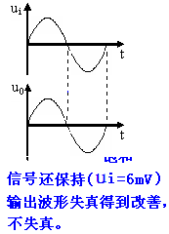
4．观察输出波形失真
1.基本放大器静态工作点不变，将输入信号改为（f=1kHz 、Vi1=6mV），输出波形出现既截止又饱和失真。
2.引入负反馈后，放大器输出波形得到改善，不失真。

Slide 10
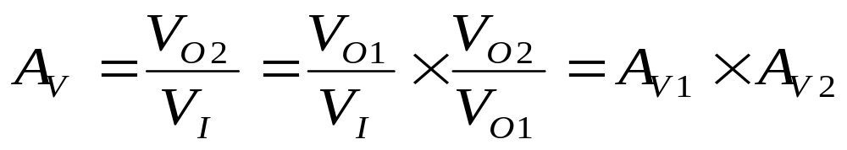
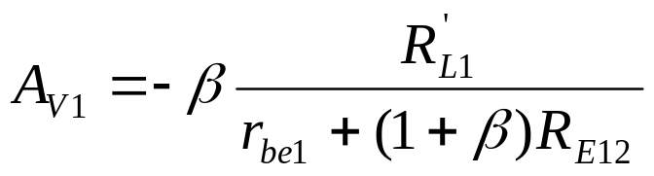
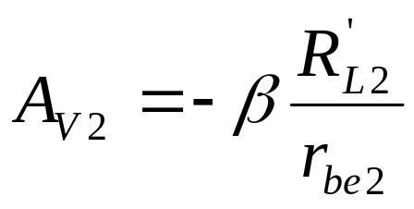
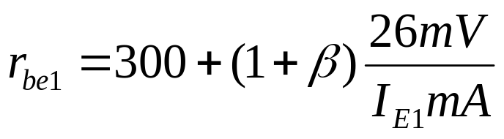

（2）基本放大电路动态参数估算
总放大倍数：
第一级电压放大倍数：
第二级电压放大倍数：
三极管V1的输入电阻：
三极管V2的输入电阻：

Slide 11

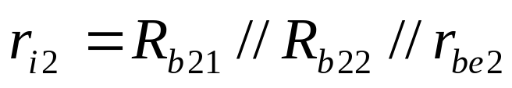
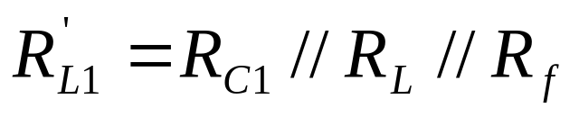



第一级负载电阻：
第二级输入电阻：
第二级负载电阻：
放大电路输入电阻（第一级输入电阻）：
放大电路输出电阻（第二级输出电阻）：

Slide 12
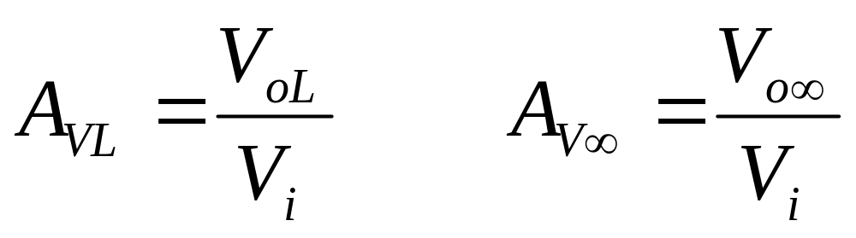
（3）测量基本放大电路放大倍数
输入的正弦信号（f=1kHz Vi1=1mV），用示波器观察，在输出波形不失真的条件下，进行动态测量。
空载、带载放大倍数：

Slide 13
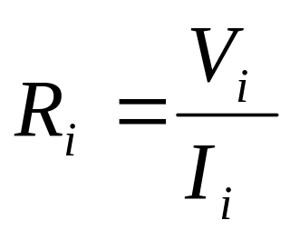
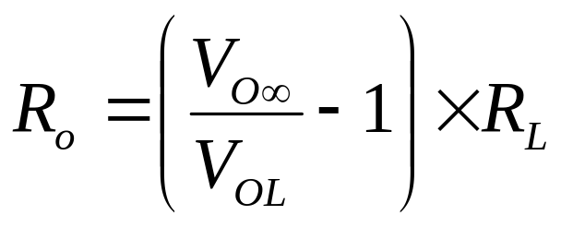
（4）测量基本放大电路输入电阻Ri
在输入端串接交流电流表，并接交流电压表，可测得输入电阻Ri：
(5) 测量基本放大电路输出电阻Ro
用带载和空载法，可测得输出电阻Ro

Slide 14
（2）负反馈放大电路的动态参数估算
放大倍数的一般表达式为:
式中: AV —基本放大器的放大倍数；
AVf—闭环放大倍数；
FV —反馈系数；
1+AV FV—反馈深度
输入电阻: Rif =（1+AvFv）Ri
输出电阻: Rof = Ro /（1+AvoFv）
式中: Avo — 基本放大器空载放大倍数；

Slide 15
（3）测量负反馈放大电路的放大倍数AV
（4）测量负反馈放大电路的输入电阻Ri
在输入端串接交流电流表，并接交流电压表，可测得输入电阻Ri：

Slide 16
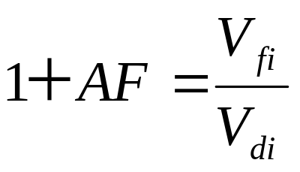
（5）测量负反馈放大电路的输出电阻Ro
用带载和空载法，可测得输出电阻Ro
（6） 测量反馈深度(选做)
对电压串联负反馈电路，保证基本放大器和负反馈放大器的输出电压为同一数，分别测取基本放大器和负反馈放大器的输入电压Vdi和Vfi，则反馈深度:

Slide 17
将估算及测量参数纪录在表5－2中。
表5－2：
 |  | VOL （V） | VO∞ （V） | AVL | AV∞ | Ri （Ω） | Ro （Ω）
基本放大器 | 估算值
 | 测量值
负反馈放大器 | 实测值
 | 测量值

Slide 18
四、实验报告要求
画出直流通路，记录静态工作点（表1）。
画出交流通路，记录基本放大器动态参数，估算AV、Ri、Ro （表2）。
记录负反馈放大器动态参数，估算AVf 、 Rif Rof （表3）。
记录基本放大器失真波形及负反馈放大器改善后波形。
写出（ AV、Ri、Ro 、AVf 、 Rif 、Rof ）公式。
写出（反馈系数、反馈深度）公式。
总结电压串联负反馈对放大器，性能的影响。

Slide 19
五、实验预习
实验六 集成运算放大器的线性应用（硬件）
――指导书（二）P22页
设计下列电路并画出电路图:
1.电压跟随器；
2.反相电压放大器(R1=10K、Rf=20K) ；
3.反相加法电路(R1=10K、R2=20K、Rf=20K)；
4.积分器(R1=20K、Rf=100K、Cf=0.047µF) ；
标明电路参数，分析电路的原理，写出输入输出关系式，做好记录表格。
根据电路参数，计算有关实验内容的理论数据。

Slide 20
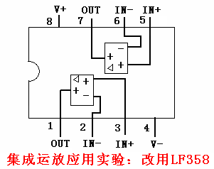
六、集成运放LF358管脚图

